Slide 1
课程概述-1
●
第 1 章 概述
过程装备的密封问题
泄漏与逸出
密封方式与分类
磨擦、磨损与密封
第 2章 过程设备和管道的密封
第 3 章 过程机械的动密封
第 4 章 泄漏检测技术

Slide 2
课程概述-1
●
第 1 章 概述
垫片密封
中低压设备和管道的垫片密封
高压设备的法兰连接
胶密封
带压注剂密封技术
带压粘接密封技术
第 2章 过程设备和管道的密封
第 3 章 过程机械的动密封
第 4 章 泄漏检测技术

Slide 3
课程概述-1
●
第 1 章 概述
接触密封
软填料密封
往复密封
旋转轴唇形密封
机械密封
非接触密封
间隙密封 迷宫密封
气膜密封 液膜密封
离心密封 螺旋密封
停车密封 磁流体密封
全封闭密封
第 2章 过程设备和管道的密封
第 3 章 过程机械的动密封
第 4 章 泄漏检测技术

Slide 4
课程概述-1
●
第 1 章 概述
检漏方法的分类与特点
压力检漏法
真空检漏法
第 2章 过程设备和管道的密封
第 3 章 过程机械的动密封
第 4 章 泄漏检测技术

Slide 5
第1章
概述
1.1 过程装备的密封问题
1.2 泄漏与逸出
1.3 密封方式与分类
1.4 磨擦、磨损与密封

Slide 6
过程装备的密封问题
1
流体密封
第 章
概述
1.1
社会经济过程中的全部产品分为四类:
硬件产品(hardware)
软件产品(software)
流程性产品(processed material)
服务(service)
21世纪我国和世界各国都把”先进制造技术”列为国家优先发展的战略性技术之一.
先进制造技术分为：硬件产品的先进制造技术和流程性材料的先进制造技术。

Slide 7
过程装备的密封问题
1
流体密封
第 章
概述
1.1
几个基本概念：
流程性材料：以流体（气、液、粉粒体等）形态为主的材料。
过程工业：在化学工业或石油化工中，从原料到成品，往往需要经过许多道加工手续（工序），称这为过程。所以这些工业也称为过程工业。
（范围：化学、炼油和石化、医药、食品、动力、冶金….）
成套过程装置：由一系列的过程机器和过程设备，按一定的流程方式用管道、阀门等连接起来的一个独立的密闭连续系统，再配以必要的控制仪表和设备，即能平稳连续地把以流体为主的各种流程性材料，让其在装置内部经历必要的物理、化学过程，制造出人们需要的新的流程性材料产品。
过程装备：泛指实现过程工业的单元过程机器和单元过程设备，是进行生产的工具，是为过程工业服务的。

Slide 8
过程装备的密封问题
1
流体密封
第 章
概述
1.1
几个基本概念：
密封（密封装置）：在过程工业中，有的过程属于化学变化过程，有的是将物料进行物理处理的过程，其中绝大多数过程是在液相或气相中并在一定的压力和温度条件下进行的，因些大多数机器和设备本身以及它们之间的连接系统都存在一个流体（气、液、粉）的密闭（密封）性问题。工作流体可以向内或向外泄漏，凡是在设备或机器中起密封作用的机件称为密封件，也简称密封。而较复杂的密封，如带各种输助系统的称为密封装置。

Slide 9
过程装备的密封问题
1
第 章
概述
密封对国计民生的作用怎么讲都不过分！！
1.1
密封装置的工作性能是评价机械产品品质的重要指标，也是决定工厂安全、经济生产的重要因素：
机器设备若不能保证密封，因工作介质跑、冒、滴、漏引起物质流失和能量损耗，造成环境污染，生产不能正常运行，增加非计划维修和停工，甚至危及人体健康与生命安全。
化学和石油工业中的密封的特点：
广泛性：30万吨乙烯的五套装置,六套配装置,七套辅助装置中密封点123万个。
危害性:化工厂处理的很多流体都是易燃、易爆、有毒或腐蚀性的而且通有压力和温度，一旦发生泄漏，其后果比单纯经济损失严重得多。
美国航天飞机“挑战者”号；
印度博帕尔市农药厂异氰甲酸脂储罐泄漏；
前苏联切尔诺贝利核电站核反应堆核泄漏事故。

Slide 10


过程装备的密封问题
1
第 章
概述
1.1
挑战者号航天飞机在顺利上升：7秒钟时，飞机翻转；16秒钟时，机身背向地面，机腹朝天完成转变角度；24秒时，主发动机推力降至预定功率的94%；42秒时，主发动机按计划再减低到预定功率的65%，以避免航天飞机穿过高空湍流区时由于外壳过热而使飞机解体。这时，一切正常，航速已达每秒677米，高度8000米。50秒钟时，地面曾有人发现航天飞机右侧固体助推器侧部冒出一丝丝白烟，这个现象没有引起人们的注意。52秒时，地面指挥中心通知指令长斯克比将发动机恢复全速。59秒时，高度10000米，主发动机已全速工作，助推器已燃烧了近450吨固体燃料。此时，地面控制中心和航天飞机上的计算机上显示的各种数据都未见任何异常。65秒时，斯克比向地面报告“主发动机已加大”，“明白，全速前进”是地面测控中心收听到的最后一句报告词。第72秒时，高度16600，航天飞机突然闪出一团亮光，外挂燃料箱凌空爆炸，航天飞机被炸得粉碎，与地面的通讯猝然中断，监控中心屏幕上的数据陡然全部消失。挑战者号变成了一团大火，两枚失去控制的固体助推火箭脱离火球，成V字形喷着火焰向前飞去，眼看要掉入人口稠密的陆地，航天中心负责安全的军官比林格手疾眼快，在第100秒时，通过遥控装置将它们引爆了。
挑战者号失事了！爆炸后的碎片在发射东南方30公里处散落了1小时之久，价值12亿美元的航天飞机，顷刻化为乌有，七名机组人员全部遇难。
事故原因最终查明：起因是助推器两个部件之间的接头因为低温，变脆，破损，喷出的燃气烧穿了助推器的外壳，继而引燃外挂燃料箱。燃料箱裂开后，液氢在空气中剧烈燃烧爆炸。

Slide 11
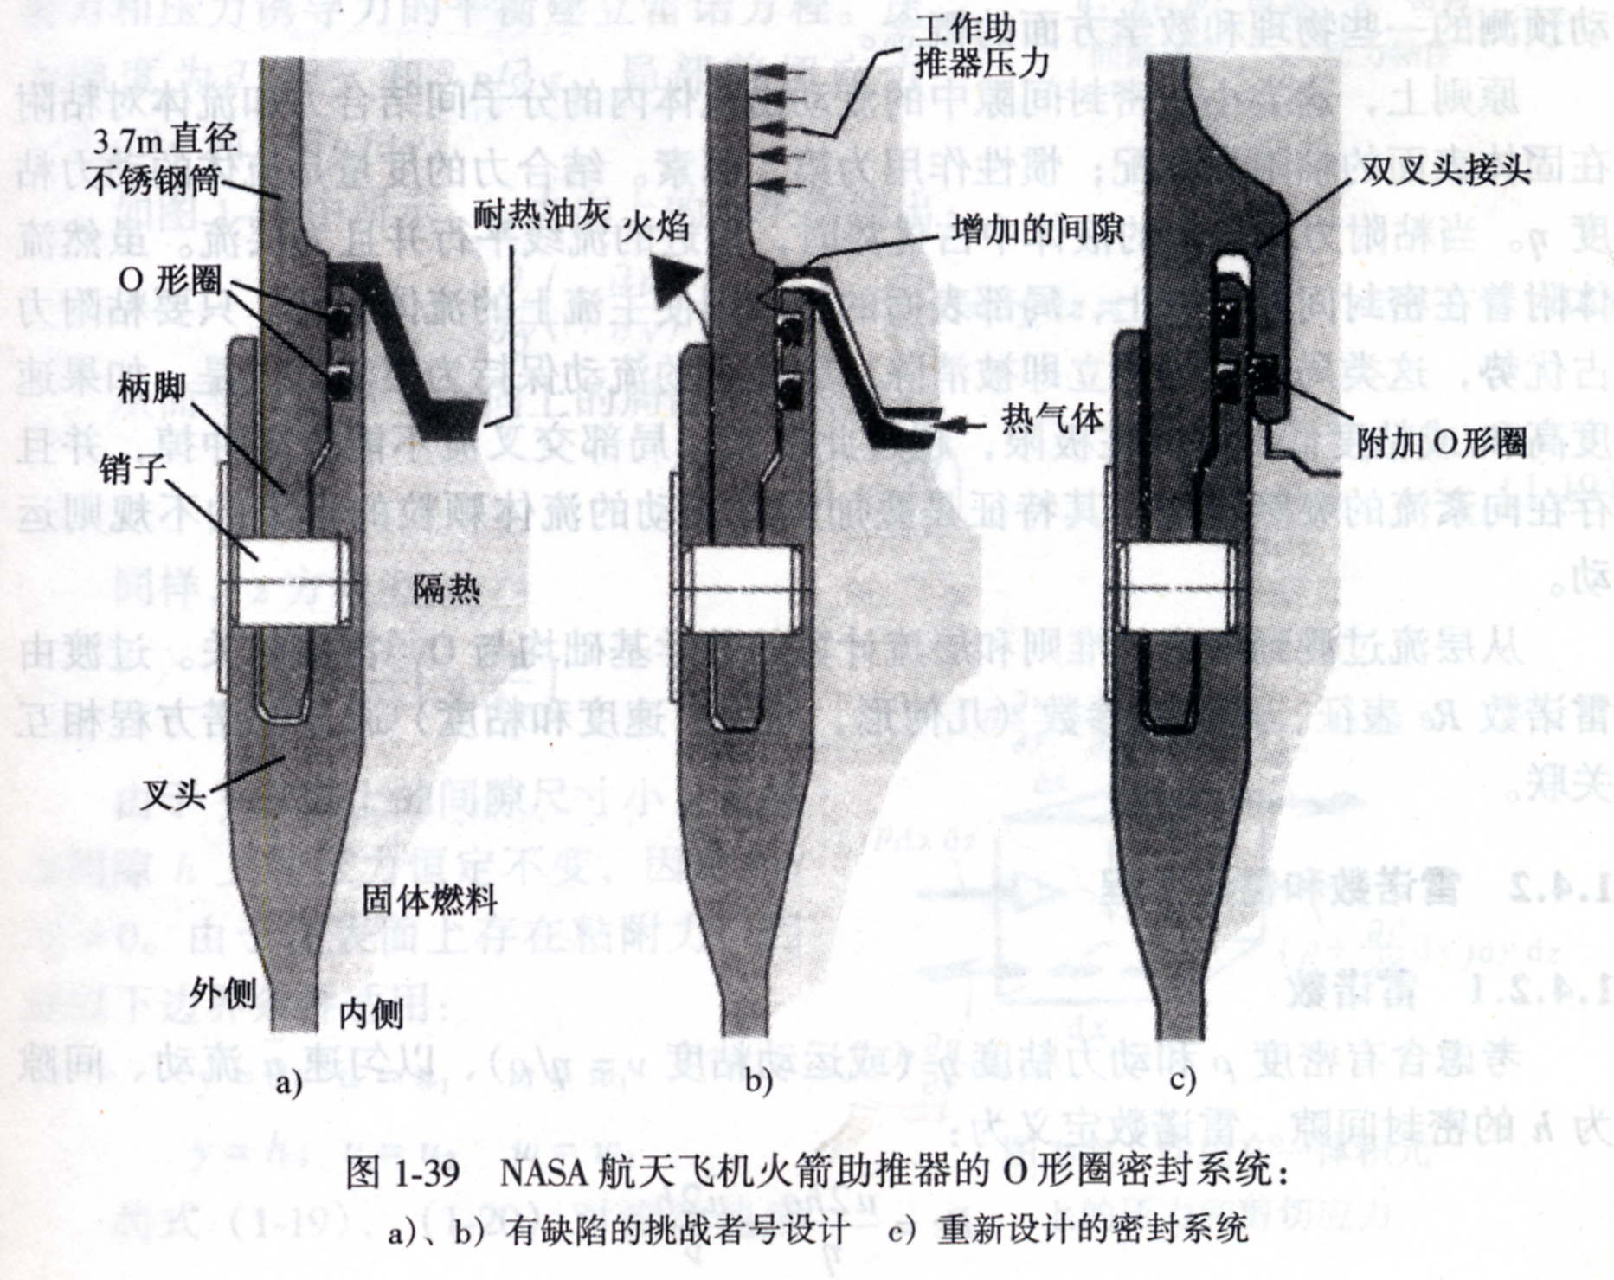
过程装备的密封问题
1
第 章
概述
1.1

Slide 12
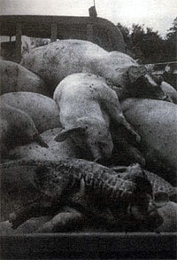
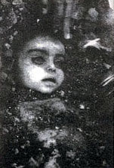
过程装备的密封问题
1
第 章
概述
1.1
博帕尔农药厂是美国联合碳化物公司于1969年在印度博帕尔市建起来的，用于生产西维因、滴灭威等农药。制造这些农药的原料是异氰酸甲酯（MIC）的剧毒气体。这种气体只要有极少量短时间停留在空气中，就会使人感到眼睛疼痛，若浓度稍大，就会使人窒息。二战期间德国法西斯正是用这种毒气杀害过大批关在集中营的犹太人。在博帕尔农药厂，这种令人毛骨惊然的剧毒化合物被冷却成液态后，贮存在一个地下不锈钢储藏罐里，达45吨之多。
1984年12月2日晚，博帕尔农药厂工人发现异氰酸甲酯的储槽压力上升，午夜零时56分，液态异氰酸甲酯以气态从出现漏缝的保安阀中溢出，并迅速向四周扩散。毒气的泄漏犹如打开了潘多拉的魔盒。虽然农药厂在毒气泄漏后几分钟就关闭了设备，但已有30吨毒气化作浓重的烟雾以5千米/小时的速度迅速四处弥漫，很快就笼罩了25平方公里的地区，数百人在睡梦中就被悄然夺走了性命，几天之内有2500多人毙命。当毒气泄漏的消息传开后，农药厂附近的人们纷纷逃离家园。他们利用各种交通工具向四处奔逃，只希望能走到没有受污染的空气中去。很多人被毒气弄瞎了眼睛，只能一路上摸索着前行。一些人在逃命的途中死去，尸体堆积在路旁。至1984年底，该地区有2万多人死亡，20万人受到波及，附近的3000头牲畜也未能幸免于难。在侥幸逃生的受害者中，孕妇大多流产或产下死婴，有5万人可能永久失明或终生残疾，余生将苦日无尽。

Slide 13
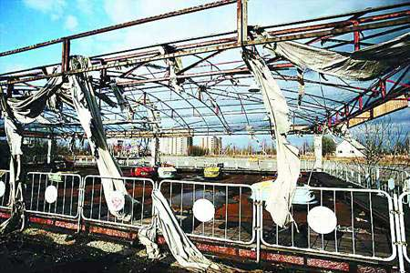
过程装备的密封问题
1
第 章
概述
1.1
1986年4月26日，世界上最严重的核事故在苏联切尔诺贝利核电站发生。乌克兰基辅市以北130公里的切尔诺贝利核电站的灾难性大火造成的放射性物质泄漏，污染了欧洲的大部分地区，国际社会广泛批评了苏联对核事故消息的封锁和应急反应的迟缓。在瑞典境内发现放射物质含量过高后，该事故才被曝光于天下。
切尔诺贝利核电站是前苏联最大的核电站，共有4台机组。4月，在按计划对第4机组进行停机检查时，由于电站人员多次违反操作规程，导致反应堆能量增加。26日凌晨，反应堆熔化燃烧，引起爆炸，冲破保护壳，厂房起火，放射性物质源源泄出。用水和化学剂灭火，瞬间即被蒸发，消防员的靴子陷没在熔化的沥青中。1、2、3号机组暂停运转，电站周围30公里宣布为危险区，撤走居民。事故发生时当场死2人，遭辐射受伤204人。5月8日，反应堆停止燃烧，温度仍达300℃；当地辐射强度最高为每小时15毫伦琴，基辅市为0.2毫伦琴，而正常值允许量是0.01毫伦琴。瑞典检测到放射性尘埃，超过正常数的100倍。西方各国赶忙从基辅地区撤出各自的侨民和游客，拒绝接受白俄罗斯和乌克兰的进口食品。原苏联官方4个月后公布，共死亡31人，主要是抢险人员，其中包括一名少将；得放射病的203人；从危险区撤出13.5万人。1992年乌克兰官方公布，已有7000多人死亡于本事故的核污染。
5月9日，国际原子能机构总干事布利克斯应苏联政府邀请，乘直升飞机从800米高空察看核电站的情况，他认为这是迄今为止世界上最严重的一次核事故。

Slide 14
过程装备的密封问题
1
第 章
概述
1.1
灾后两年之中，26万人参加了事故处理，为4号核反应堆浇了一层层混凝土，当成“棺材”埋葬起来。清洗了2100万平方米“脏土”，为核电站职工另建了斯拉乌捷奇新城，为撤离的居民另建2.1万幢住宅。这一切，包括发电减少的损失，共达80亿卢布(约合120亿美元)。乌克兰政府已作出永远关闭该电站的决定。
白俄罗斯共和国损失了20%的农业用地，220万人居住的土地遭到污染，成百个村镇人去屋空。乌克兰被遗弃的禁区成了盗贼的乐园和野马的天堂，所有珍贵物品均被盗走，也因此将污染扩散到区外。近核电站7公里内的松树、云杉凋萎，1000公顷森林逐渐死亡。30公里以外的“安全区”也不安全，癌症患者、儿童甲状腺患者和畸形家畜急剧增加；即使80公里外的集体农庄，20%的小猪生下来也发现眼睛不正常。上述怪症都被称为“切尔诺贝利综合症”。
土地、水源被严重污染，成千上万的人被迫离开家园。切尔诺贝利成了荒凉的不毛之地。10年后，放射性仍在继续危胁着白俄罗斯、乌克兰和俄罗斯约800万人的生命和健康。专家们说，切尔诺贝利事故的后果将延续一百年。

Slide 15
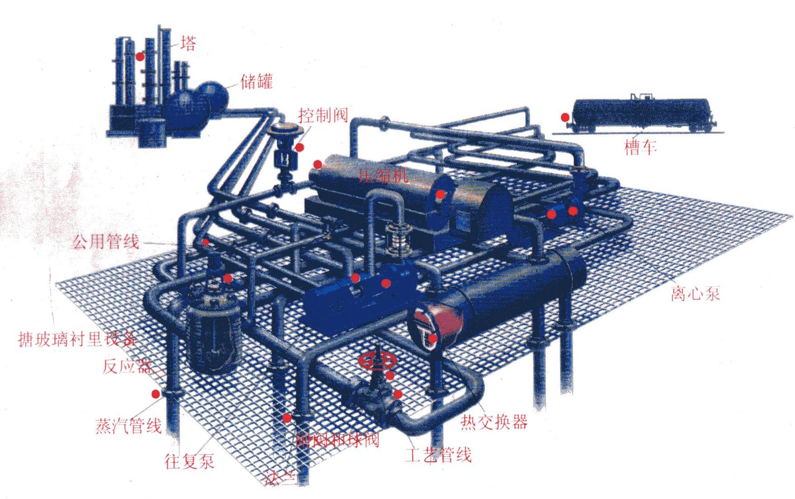
过程装备的密封问题
1
流体密封
第 章
概述
1.1

Slide 16




过程装备的密封问题
1
流体密封
第 章
概述
1.1
由于密封的普遍性和重要性，近一个世纪来，形成了一门研究密封规律，密封装置设计和使用科学原理的新学科，称为密封学。
密封学是一门多学科交叉性的边缘学科和应用技术。
相关学科：流体力学、摩擦学、传热学、材料力学、弹塑性力
学、材料学、化学、物理化学等。
密封的实质是防止和减少机器设备中介质的泄漏。

Slide 17
过程装备的密封问题
1
流体密封
第 章
概述
1.1
过程装置发生泄漏的主要原因表现为以下几个方面：
设计方面：设备或机器的连接部位包括密封件、连接件和辅助装置等的形式、结构和材料选择不当等引起泄漏失效。
制造和安装方面：设备或机械制造过程中存在渗漏缺陷，特别是化工生产中的大部分设备是焊接制造的，焊接过程中形成的各种裂纹、气孔等缺陷。
使用方面：安装配合不当，化学介质对密封的腐蚀、磨擦副端面的磨损，辅助密封件的损坏、工作温度和工作压力的波动，机械振动或冲击，密封材料的高温退化或蠕变疲劳，以及错误操作等引起泄漏。
过程装备密封的基本要求：密封性能好、使用寿命长、工作可靠性高，密封结构紧凑、辅助系统简单、制造维修方便、生产成本低。总之追求性价比高。

Slide 18
过程装备的密封问题
1
流体密封
第 章
概述
1.1
密封技术
水平
项目 | 动密封 | 静密封
压力 | 10⁻¹⁰ mmHg~100MPa | 10⁻¹¹ mmHg~1000MPa
温度 | -240~600℃ | -240~900℃
线速度 | 接触式<150m/s
泄漏量 | 0.1mL/h
使用寿命 | 10年

Slide 19
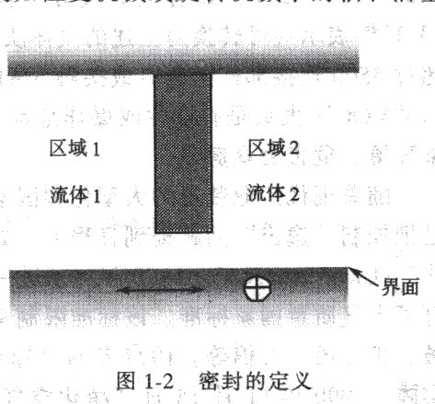
泄漏与逸出
1
流体密封
第 章
概述
1.２
泄漏：泄漏是指流体（介质）通过密封面由一侧传递到另一侧，它是机器设备常见的故障之一。
泄漏原因：
1、在机器设备的连接处或结合表面会产生间隙。
2、边界两侧有压力差、浓度差、温度差、速度差。
密封度：用于比较或评价密封的有效性，用被密封流体在单位时间内通过接合面的体积或质量的泄漏量（也还有考虑单位密封周边或直径的），即泄漏率来表示。

Slide 20
泄漏与逸出
1
流体密封
第 章
概述
1.２
泄漏：
“零泄漏”：将泄漏量为零定义成零泄漏。理论上静密封可以做到零泄漏,但实际中技术困难,所以从经济上考虑仅对非常昂贵、有毒、腐蚀或易燃易爆的流体才要求将泄漏量降到最低。
零泄漏实际是相对某种测量泄漏仪器的极限灵敏度而言，不同的测量方法和仪器的灵敏度范围不同。
允用泄漏率：保证机器设备没有泄漏应指密封或密封装置能有效地满足设计或生产所允许的泄漏率。单位为ml(mg)/s或ml(mg)/(s.mm)。

Slide 21
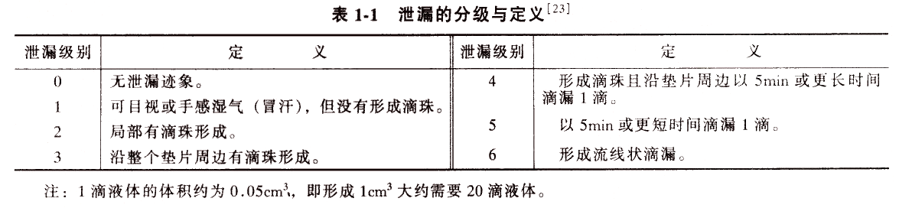
泄漏与逸出
1
流体密封
第 章
概述
1.２
法兰连接用的垫片密封，采用目测的分级准则如表1-1（定性）：
美国压力容器研究委员会则按质量泄漏率分为五个密封级别（定量）：
T₁<=2X10⁻¹mg/(s.mm)
T₂<=2X10⁻³mg/(s.mm)
T₃<=2X10⁻⁵mg/(s.mm)
T₄<=2X10⁻⁷mg/(s.mm)
T₅<=2X10⁻⁹mg/(s.mm)

Slide 22
泄漏与逸出
1
流体密封
第 章
概述
1.２
逸出：在化工厂中，还存在大量只凭听、看直觉不能发现的易挥发有机化合物从接头出“逸出”。因其泄漏量小，通常要采用敏感的气体检漏仪，以百万分率表示，即“ppm（Ｖ）”。
随着现代工业装置的大型化和国家或地区环境保护要求更趋严格，一些工业发达国家已把控制“逸出”问题提到日程上。
1965美国通过了“净化空气法”
1970通过“净化空气法”的修正法案制订了大气质量国家标准。
1977对“净化空气法”又进行了修订
1990 “净化空气法” 再度修订
1991颁布了“净化空气法”新的修正案。

Slide 23
泄漏与逸出
1
流体密封
第 章
概述
1.２
阻漏
阻止泄漏的主要途径：
1、尽量减少设置密封的部位。对易燃、有毒、强腐蚀性介质尤为重要。
2、隔离或切断泄漏通道。静密封采用的密封垫以及接触式动密封中的填料密封、机械密封、油封、防尘密封等。
3、增加泄漏通道中的阻力和流动能量损失。阻力的大小与通道二端的压差、通道的长短、壁面的光洁程度、棱缘的光滑程度以及通道中是否开槽（突然扩大或收缩）等因素有关。各种形式的迷宫密封就属于这一类。
4、在泄漏通道中加设小型作功元件，对泄漏流体造成压力，与引起泄漏的压差部分抵消或完全平衡（大小相等，方向相反），以阻止泄漏。
副叶轮密封、螺旋密封属于这一类。

Slide 24
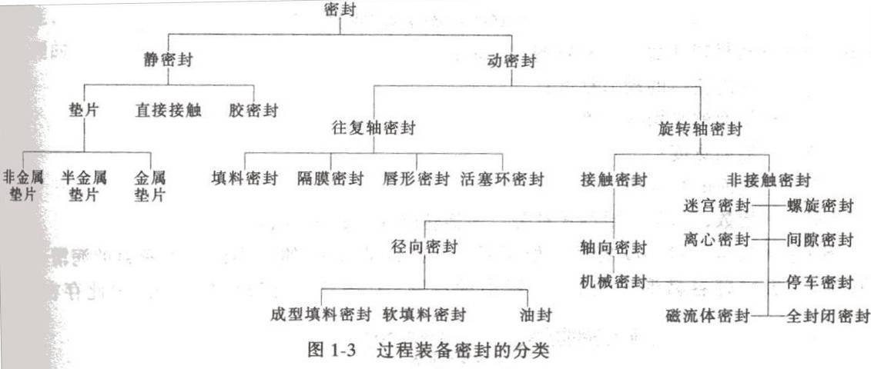
密封方式与分类
1
流体密封
第 章
概述
1.３

Slide 25
密封方式与分类
1
流体密封
第 章
概述
1.３
上述分类方法从密封方法角度来看，要阻止流体在机械设备接合面处发生泄漏有许多方法，而主要的几种方法如下：
1.接合面的精密配合，这种方法在于通过精密机械加工，最大限度减少接合面的微观粗糙度，达到接合表面轮廓的密切吻合而实现密封，如无垫密封、接触式机械密封等；
2.接合的两表面中，若一侧表面材料较软，或在两接合表面之间加入一容易变形的弹性或塑性元件，则在一定的压紧应力下实现接合表面微观粗糙度轮廓之间或其分别与外加元件之间的紧密吻合，如垫片密封、填料密封等；
3.利用流体动压或静压或磁场等作用，在接合间隙处形成阻碍流体泄漏的阻力，使泄漏量减少，如非接触式机械密封、浮环密封、迷宫密封、螺旋密封、磁流体密封等。
另外，利用各种方法的特点，设计出组合式密封结构，如填料-机械密封、浮环-机械密封、迷宫-机械密封等。

Slide 26
磨擦、磨损和密封
1
流体密封
第 章
概述
1.４
接触式密封均存在相互运动的摩擦副。运动副之间的摩擦导致了机件的磨损和机械能的耗散。磨损表现为尺寸变化和精度降低，而机械能的耗散表现为发热和噪声等。这些都是希望避免和有害的现象。降低摩擦和减少磨损最普遍、最有效的办法就是润滑。摩擦、磨损和润滑三个组成部分构成摩擦学。摩擦学是研究相对运动的相互作用表面的理论和实践的科学技术，其综合性能和涉及面极为广泛。运动表面间的相互作用就是摩擦；磨损是摩擦的直接后果；而润滑则是减少摩擦的最重要的方法。

Slide 27
磨擦、磨损和密封
1
流体密封
第 章
概述
1.４
摩擦
运动副间的摩擦是十分复杂的。它包括机械的相互作用、物理的相互作用和化学的相互作用。机械作用是接触过程中接触点的弹性变形、塑性变形和摩擦过程中的塑性流动等作用。摩擦中的物理作用包括各种形式的能量转换，其中特别重要的是热的生成，摩擦热促进了局部接触点处材料的软化和熔融，它更进一步使塑性流动变得容易。化学作用则主要是表面气体的化学吸附作用和表面氧化膜的形成。最重要的是表面膜（氧化膜、氮化膜）的形成问题。

Slide 28
磨擦、磨损和密封
1
流体密封
第 章
概述
1.４
摩擦
研究摩擦过程的基础是固体表面间的接触状况，接触状况取决于表面形貌，即表面粗糙度和表面纹理两方面。摩擦副表明在微观上总是凸凹不平的通常用粗糙度来表示。表面凸起的峰是两表面间相互接触的点，他们决定摩擦力的产生和大小。表面凹下去的谷，则对流体润滑有重要的影响，起着保持润滑剂的储存空间的作用。在合理的前提下，降低表面加工粗糙度是减少摩擦、磨损并提高机械寿命的重要途径。

Slide 29
磨擦、磨损和密封
1
流体密封
第 章
概述
1.４
摩擦
表面形貌的第二个重要方面就是表面纹理，通常使用机械加工方法得到的工程表面，在平行于和垂直于切削方向，其粗糙度分布明显不同，形成具有方向性的纹理。显然，表面纹理的存在，使摩擦、磨损和润滑的性能具有方向性。
现代摩擦学的观念，摩擦由三个主要因素构成：微凸体变形、粘着、犁沟。由此，将摩擦系数表示为粘着、犁沟和粗糙度的函数。在摩擦的初始阶段，粗糙度影响显著。

Slide 30
磨擦、磨损和密封
1
流体密封
第 章
概述
1.４
磨损
磨损过程就是摩擦副表面间接触的部位产生变形随之与本体分离的过程。按照磨损的机械的、物理的和化学的机理，大致可划分为以下几种类型：粘着磨损、磨粒磨损、腐蚀磨损和表面疲劳磨损等。

Slide 31
磨擦、磨损和密封
1
流体密封
第 章
概述
1.４
润滑
减少摩擦和抵抗磨损的办法主要从两个方面着手。一是内因，既提高材料的抗摩能力，研究和发展抗磨材料。抗磨材料的性能应当包括高的耐磨损能力和低的摩擦系数。二是外因，即采用润滑剂隔离运动副的办法，这就是润滑。润滑是减少摩擦与磨损的重要的方法，其目的是要形成和保持一层润滑膜。但在运动表面之间的润滑膜不一定是完整的，其中一个重要的问题是运动表面的粗糙度与润滑膜厚度的相对关系如何。

Slide 32
磨擦、磨损和密封
1
流体密封
第 章
概述
1.４
1.2.3
润滑
润滑流体力学是研究如何使流体摩擦有效的将运动副分隔开的问题。它不是一个纯粹理论性的学科，还是一种实验的学科。润滑流体力学仅限于用流体力学的方法来解决润滑问题，需要假定运动副是刚性体。而润滑力学则要牵涉到弹、塑性力学，由于变形是不可避免的，润滑膜的膜型将是流体动力与固体材料的弹性变形或塑性变形相耦合的结果，因而出现了弹性流体动力润滑和塑性流体动力润滑的分支。

Slide 33
小结：
流体密封
1.1 过程装备的密封问题
1.2 泄漏与逸出
1.3 密封方式与分类
1.4 磨擦、磨损与密封

Slide 34
本章习题
流体密封
1.过程装置发生泄漏的主要原因表现为哪几个方面？
2. 什么是泄漏，泄漏的原因是什么，什么是“零”泄漏，它的实际是什么，工程有没有必要全部要求“零”泄漏，为什么？
3. 什么是“逸出”，国际对逸出做了哪些求？
4. 防止泄漏和逸出的方法有哪些？
5. 密封方式与分类有哪些？
6. 什么是磨擦、磨损、润滑，它们的关系是什么？

